Slide 1
Notes:
Lektion 9
Formålet med denne lektion er at introducere eleverne til de fællesskabende aktiviteter, der i høj grad støtter op om skabelsen af et stærkt fællesskab.
Alle rettigheder forbeholdes. Gengivelse af materialet uden Ventilens skriftlige samtykke er ikke tilladt ifølge gældende dansk lov om ophavsret.
© 2023 Ventilen Danmark

Slide 2
Fællesskabende aktiviteter
Indhold
Hvorfor fællesskabende aktiviteter?
Både lærer- og elevstyrede aktiviteter
Om planlægning af aktiviteter for andre
Planlæg en aktivitet
Notes:
2 min.
Programmet for lektionen gennemgås.

Slide 3
Fællesskabelse
”Jeg lægger vægt på, at hver enkelt medarbejders præstation er af stor betydning for virksomheden, men det kan ikke stå alene. De fleste opgaver løses ved, at medarbejdere samarbejder og bidrager med forskellige kompetencer til fælles løsninger.”
Alle skal lære hinanden at kende.
Det faglige og det sociale hænger sammen.
Virksomheder kalder det teambuilding – vi kalder det fællesskabelse.
Koncerndirektør Bente Overgaard, Nykredit
Notes:
5 min.
Fællesskabelse er et aktivt ord – noget, man skal gøre. Formålet er, at eleverne skal lære hinanden at kende på kryds og tværs, så de bliver gode til at samarbejde og kan være gode kolleger over for hinanden.
Når virksomheder bruger mange ressourcer på teambuilding er det også i erkendelsen af, at medarbejderne skal lære hinanden at kende og lave noget sammen uden for virksomhedens vante rammer for at blive bedre kolleger og dermed præstere bedre på arbejdspladsen. De kalder det teambuilding, vi kalder det fællesskabelse, og princippet er det samme.
Hvis eleverne lærer hinanden bedre at kende, vil de også være tilbøjelige til at udvise større tolerance og forståelse over for hinanden. Det er lettere at tage hensyn til folk, man kender.
Henvis til citatet fra Koncerndirektøren i Nykredit, der lægger vægt på et godt fællesskab mellem hendes medarbejdere – det er altså kompetencer, der også bliver kigget på, når man skal søge job engang.
Det kan være fint at høre eleverne, om de kender til/har prøvet fællesskabende aktiviteter i andre sammenhæng, fx i idrætsklubben, på fritidsjobbet, i folkeskolen osv.

Slide 4
Prøv en fællesskabende aktivitet
[indsæt navnet på aktiviteten]
Notes:
10 min.
For at give eleverne et indblik i, hvad de fællesskabede aktiviteter er, igangsætter du en lærerstyret fællesskabende aktivitet. Det er op til dig, hvilken aktivitet det skal være, den må bare ikke vare længere end maks. 10 minutter – det kunne fx være ‘Labyrinten’, ’Tegn en cykel’ eller ’Poncho’. Du kan finde alle de lærerstyrede fællesskabende aktiviteter på www.projektnetwerk.dk under fanen ‘Fællesskabelse’.

Slide 5
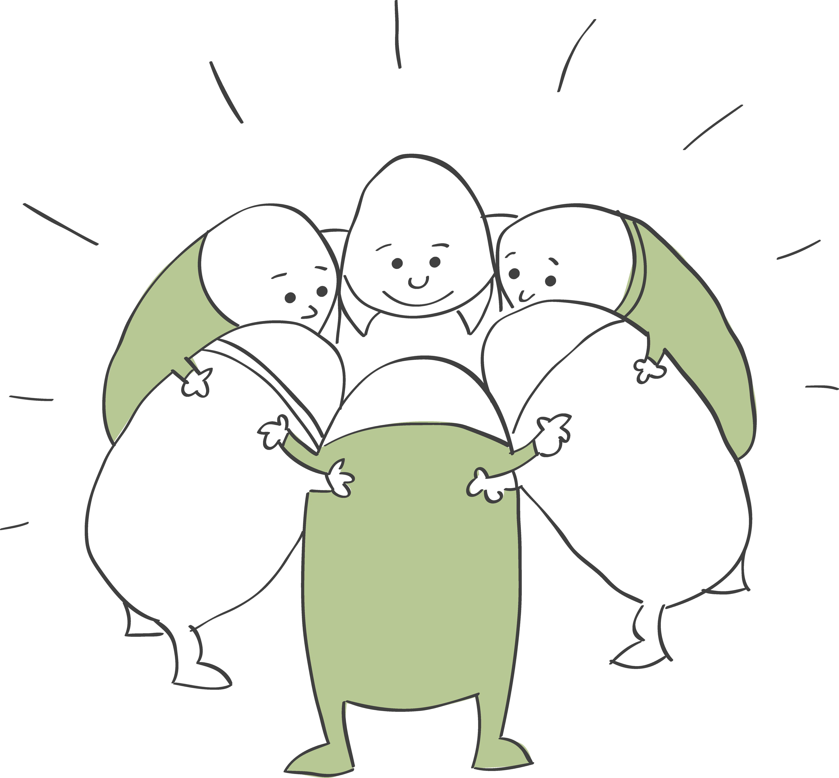
Planlægningsgrupper
Alle er med i en planlægningsgruppe og skal planlægge mindst én aktivitet for resten af klassen inden sommerferien.
Der vil minimum være én elevstyret aktivitet om måneden.
Der vil også være lærerstyrede aktiviteter, som finder sted i undervisningstiden.
Notes:
5 min.
Det er dig som lærer, der laver planlægningsgrupperne, som er grupper med fire elever i hver. Du orienterer eleverne om, hvilken gruppe de er kommet i sidst i denne lektion, hvor de skal i gang med at planlægge en aktivitet.
Hvis der i klassen laves flere end seks planlægningsgrupper, kan der være måneder, hvor flere grupper laver en aktivitet – det kan fx være i en måned, hvor der er arrangeret særlige temadage, eller hvor undervisningen er lidt anderledes end normalt. Man kan også gå sammen flere grupper og planlægge en større aktivitet sammen.
Forklar eleverne, at du som lærer også vil stå for nogle fællesskabende aktiviteter, der vil finde sted i undervisningen – og forhåbentlig er du allerede startet med disse aktiviteter. Både de lærer- og elevstyrede fællesskabende aktiviteter er til for at styrke fællesskabet. Du kan læse om de lærerstyrede fællesskabende aktiviteter på hjemmesiden under fanen ’Fællesskabelse’.

Slide 6
Om planlægning af aktiviteter
Alle i klassen skal inviteres.
Aktiviteterne må koste få eller ingen penge.
Aktiviteterne foregår enten i frikvarterer eller efter skole.
Hvis aktiviteterne lægges i skoletiden, skal de have en varighed på maks. 30 minutter.
Fællesskab er noget, vi gør for hinanden.
Notes:
5 min.
Planlægningsgruppen fungerer som værter for aktiviteten, og de ansvarlige elever skal sørge for, at alle inviteres med. Nogle elever tøver måske og skal have en ekstra invitation, før de deltager.
Eleverne kan ikke tvinge deres klassekammerater til at være med, men de kan sikre sig, at alle oplever, at de reelt er inviterede.
Hvis der er tid til det, kan I tale om, hvad der ellers betegner ‘en god vært’.

Slide 7
Planlæg en aktivitet
I skal nu planlægge jeres egen aktivitet
Gå sammen i jeres planlægningsgrupper.
Planlæg en aktivitet.
Hvis I ønsker mere inspiration, kan I gå ind på www.projektnetwerk.dk
Klassens login er:
Brugernavn: [SKRIV IND]
Kodeord: [SKRIV IND]
Notes:
20 min.
Du fortæller eleverne, hvem der er i planlægningsgruppe sammen og beder planlægningsgrupperne gå sammen.
Eleverne kan selv finde på aktiviteter, men kan også finde mere inspiration til mulige aktiviteter på hjemmesiden, hvor klassen har deres eget login – husk at skrive det ind

